Slide 1
SESIONES

Slide 2
Licencia
Toda la documentación de esta asignatura queda recogida bajo la licencia de Creative Commons
https://creativecommons.org/licenses/by-nc-nd/4.0/
En el caso de incumplimiento o infracción de una licencia Creative Commons, el autor, como con cualquier otra obra y licencia, habrá de recurrir a los tribunales. Cuando se trate de una infracción directa (por un usuario de la licencia Creative Commons), el autor le podrá demandar tanto por infracción de la propiedad intelectual como por incumplimiento contractual (ya que la licencia crea un vínculo directo entre autor y usuario/licenciatario). El derecho moral de integridad recogido por la legislación española queda protegido aunque no aparezca en las licencias Creative Commons. Estas licencias no sustituyen ni reducen los derechos que la ley confiere al autor; por tanto, el autor podría demandar a un usuario que, con cualquier licencia Creative Commons, hubiera modificado o mutilado su obra causando un perjuicio a su reputación o sus intereses. Por descontado, la decisión de cuándo ha habido mutilación y de cuándo la mutilación perjudica la reputación o los intereses del autor quedaría en manos de cada Juez o Tribunal.

Slide 3
INTRODUCCION
Una de las limitaciones de las páginas web es que cada página web es un documento independiente. Eso hace que dos programas PHP no puedan, en principio, compartir información.
En principio, la única manera de enviar información de una página a otra es a través de un formulario y se trata de la información que ha introducido el usuario en ese formulario.
Como mucho podemos enviar información adicional mediante controles ocultos (como se comenta en el apartado sobre controles ocultos más adelante), o podemos "imitar" a un formulario redirigiendo a otra página enviando información en la dirección (como se comenta en el apartado cabeceras), pero esto no puede considerarse compartir información, puesto que la página que recibe la información no puede saber si la información ha sido manipulada por el camino ni quién se la envía.

Slide 4
controles ocultos

Slide 5
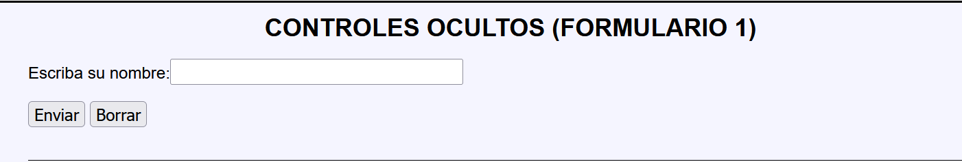
Uso de controles ocultos
Los controles ocultos es una de las maneras de pasar información entre varias páginas (también se pueden utilizar las sesiones o las cookies).

Slide 6
El programa anterior está formado por por tres páginas:
La primera página contiene un formulario que solicita el nombre al usuario. Ese formulario envía el dato a la segunda página.
La segunda página muestra el nombre recibido y contiene otro formulario que solicita el apellido al usuario. Ese formulario envía el dato a la tercera página.
La tercera página recibe el nombre y el apellido y lo muestra en pantalla.
Aunque las tres páginas están relacionadas, hay que tener en cuenta que cada página es un programa independiente (la primera página ni siquiera es un programa, es una simple página html). En PHP cada programa (es decir, cada página) solo conoce los datos que le envía el formulario que lo llama. Y cada formulario sólo envía los datos de los controles incluidos en el formulario.

Slide 7
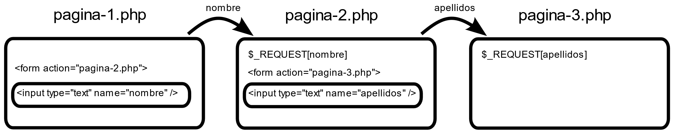
En el ejemplo anterior, si los únicos controles de los formularios fueran las cajas de texto (para el nombre y el apellido), la segunda página sólo recibiría el nombre y la tercera página sólo recibiría el apellido. como muestra la imagen siguiente:

Slide 8
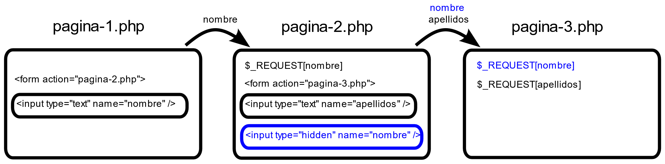
¿Cómo puede entonces enviar la segunda página el nombre que recibió de la primera? Una forma de conseguirlo es que la segunda página incluya un control oculto que contenga el nombre recibido de la primera página. De esa manera la tercera página recibirá dos controles, el nombre (control oculto) y el apellido (caja de texto), como muestra la imagen siguiente:

Slide 9
Cabeceras

Slide 10
Redirecciones: header("Location:...")
La función header() se puede utilizar para redirigir automáticamente a otra página, enviando como argumento la cadena Location: seguida de la dirección absoluta o relativa de la página a la que queremos redirigir.
<?php
header("Location:http://www.example.com/");
?>

Slide 11
Si además de redirigir a una página, se quieren enviar controles a dicha página, se pueden añadir a la cadena separando los controles con el carácter &.
Nota: En este caso no se debe utilizar la entidad de carácter &amp;
<?php
header("Location:http://www.example.com?nombre=Pepito&edad=25");
?>

Slide 12
Si el valor a enviar contiene espacios, se pueden escribir caracteres + o espacios para separar las palabras:
<?php
header("Location:http://www.example.com?nombre=Pepito+Conejo&edad=25");
?>
<?php
header("Location:http://www.example.com?nombre=Pepito Conejo&edad=25");
?>
El nombre de la cabecera (location) se puede escribir en mayúsculas o minúsculas y entre los dos puntos y la dirección puede haber espacios en blanco.
<?php
header("LoCaTiOn: http://www.example.com/");
?>

Slide 13
Resto del programa tras la redirección
La ejecución de un programa no se detiene al encontrar una redirección, sino que PHP ejecuta el programa hasta el final. Dependiendo de las instrucciones que haya tras la dirección, el resultado puede ser relevante o no.
Si se escriben varias redirecciones, se aplicará la última. En el ejemplo siguiente, la página redirigiría a https://www.mclibre.org
<?php
header("Location:http://www.example.com/");
header("Location:https://www.mclibre.org/");
// Esta página redirige a www.piernodoyuna.org

Slide 14
Si después de la redirección se genera texto, ese texto no llegará al usuario, puesto que la redirección le llevará antes a otra página.
<?php
header("Location:https://www.piernodoyuna.org/");
print "<p>Nadie leerá este texto</p>\n";
?>
Si el programa realiza acciones como modificar registros en una base de datos, borrar archivos, etc., esas acciones sí que se realizarán. Por ejemplo, el siguiente programa redirige a la página web de piernodoyuna, pero también se borra a sí mismo.
<?php
header("Location:https://www.pierdodoyuna.org/");
unlink("ejemplo.php");
?>

Slide 15
Si tras una redirección no queremos que se ejecute el resto del programa, tenemos dos opciones:
1.- podemos utilizar una expresión if ... else ...
<?php
if (condicion) {
header("Location:https://www.mclibre.org/");
} else {
...
}
?>
2.-podemos utilizar la instrucción exit, que detiene el programa en ese punto.
El ejemplo anterior se podría escribir entonces de la siguiente manera, sin necesidad de incluir las instrucciones posteriores en un bloque else ...:
<?php
if (condicion) {
header("Location:https://www.mclibre.org/");
exit;
}
// ...
?>
exit no es una función, sino una palabra reservada del lenguaje, pero también se puede utilizar seguida de paréntesis como si fuera una función: exit():
Si el argumento de exit() es un valor numérico, el programa se interrumpiría y devolvería ese valor. Se suele utilizar para la gestión de errores en programas PHP pensados para ser llamados en la línea de comandos.
Si el argumento de exit() es una cadena, el programa escribiría ese valor y se interrumpiría.

Slide 16
Hay que tener en cuenta que exit detiene no sólo la ejecución del programa, sino también la de los programas que hubieran llamado a esos programas, como se muestra en los ejemplos siguientes:
El programa ejemplo-1.php llama al programa ejemplo-2.php y el resultado incluye las instrucciones generadas por ambos programas. Es decir, si se ejecuta el programa ejemplo-1.php, el resultado final será una redirección a la página web de mclibre.
<?php
// ejemplo-1.php
include "ejemplo-2.php";
header("Location:https://www.piernodoyuna.org/");
?>
<?php
// ejemplo-2.php
header("Location:http://www.example.com/");

Slide 17
Pero si en el segundo programa se añade exit, se interrumpiría tanto el segundo como el primero. Es decir, si se ejecuta el programa ejemplo-3.php, el resultado final será una redirección a la página http://www.example.com/.
<?php
// ejemplo-3.php
include "ejemplo-4.php";
header("Location:https://www.piernodoyuna.org/");
?>
<?php
// ejemplo-4.php
header("Location:http://www.example.com/");
exit;
?>

Slide 18
SESIONES

Slide 19
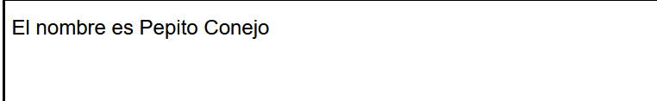

El ejemplo siguiente muestra dos páginas: en la primera se crea una variable, que se puede utilizar en esa misma página. La segunda página, que se encuentra en el mismo servidor, no tiene acceso a la variable creada en el primer programa y por eso se produce un aviso al ejecutarla.
<?php
$nombre = "Pepito Conejo";
print "<p>El nombre es $nombre</p>";
<?php
print "<p>El nombre es $nombre</p>";

Slide 20
PHP puede superar esta limitación mediante las sesiones. Las sesiones permiten que páginas distintas puedan acceder a una variable común, la matriz $_SESSION.
El ejemplo siguiente muestra dos páginas: en la primera se crea la variable en la matriz $_SESSION, que se puede utilizar en esa misma página. La segunda página, que se encuentra en el mismo servidor, tiene acceso a la variable creada en el primer programa (si se ha ejecutado antes el primer programa, obviamente).
<?php
session_start();
$_SESSION["nombre"] = "Pepito Conejo";
print "<p>El nombre es $_SESSION[nombre]</p>";
<?php
session_start();
print "<p>El nombre es $_SESSION[nombre]</p>";

Slide 21
El trabajo con sesiones tiene tres partes:
Creación o apertura de la sesión
Cuando alguna página crea una sesión utilizando la función correspondiente, el servidor asocia al navegador del usuario un identificador de usuario único. El identificador se guarda en el usuario en forma de cookie o, si el navegador del usuario no permite la creación de cookies, añadiendo el identificador en la dirección de la página.
Utilización de la sesión
Si ya se ha creado la sesión, las páginas solicitadas por el mismo navegador pueden guardar y recuperar información en el servidor, información que se asocia al identificador de usuario, por lo que no es accesible a otros usuarios. La información se conserva hasta que el usuario o el servidor destruyan la sesión.
Destrucción o cierre de la sesión
Tanto el usuario como el servidor pueden cerrar la sesión. El usuario puede destruir la sesión cerrando el navegador. El servidor puede destruir la sesión cuando alguna página utilice la función correspondiente o al cabo de un tiempo determinado (definido mediante la función session_set_cookie_params()).

Slide 22
Crear la sesión / Unirse a la sesión
En PHP, las sesiones se crean mediante la función session_start(). Si la sesión no existía, esta función crea la sesión y le asocia un identificador de sesión único. Si la sesión ya existía, esta función permite que la página se una a la sesión ya existente y tenga acceso a la información vinculada a la sesión. Es decir, todas las páginas que quieran guardar datos en $_SESSION o leer datos de $_SESSION deben comenzar con la función session_start().
<?php
session_start();
$_SESSION["nombre"] = "Pepito Conejo";
print "<p>El nombre es $_SESSION[nombre]</p>";
<?php
session_start();
print "<p>El nombre es $_SESSION[nombre]</p>";

Slide 23
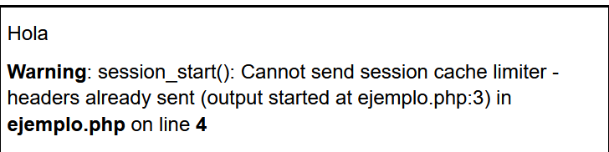
La creación de sesiones requiere el envío de cabeceras HTTP, por lo que la función session_start() debe utilizarse antes de empezar a escribir el contenido de la página. En caso contrario PHP producirá un aviso y no se creará la sesión. El motivo es que el identificador de sesión se utiliza en las cabeceras de respuesta HTTP y las cabeceras se envían antes del texto de la página.
El ejemplo siguiente es incorrecto, ya que utiliza la función session_start() después de haber escrito texto.
<?php
// Este código es incorrecto, la sesión se crea después de crear texto
print "<p>Hola</p>\n";
session_start();

Slide 24
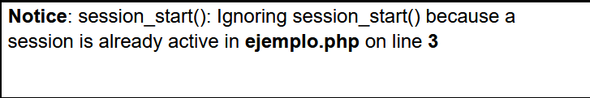
Si en una página se repite la llamada a session_start(), se genera un aviso.
<?php
session_start();
session_start();

Slide 25
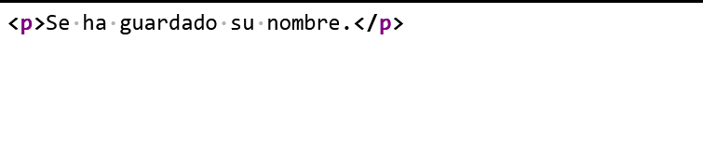
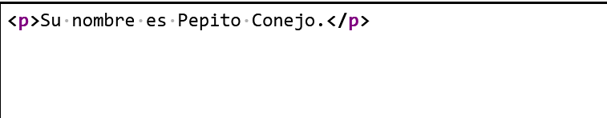
Utilizar la sesión
Cuando una página ha creado una sesión o ha accedido a una sesión ya existente mediante session_start(), la página tiene acceso a la matriz $_SESSION que contiene las variables de esa sesión.
La matriz $_SESSION es una matriz asociativa en la que se pueden definir valores como en cualquier otra matriz. La diferencia es que $_SESSION es accesible desde páginas diferentes (siempre que esas páginas tengan asociada la misma sesión), manteniéndose los valores de una página a otra.
El ejemplo siguiente muestra dos páginas. La primera página guarda información en $_SESSION y la segunda la utiliza.
<?php
session_start();
$_SESSION["nombre"] = "Pepito Conejo";
print "<p>Se ha guardado su nombre.</p>\n";
<?php
session_start();
print "<p>Su nombre es $_SESSION[nombre].</p>\n";

Slide 26
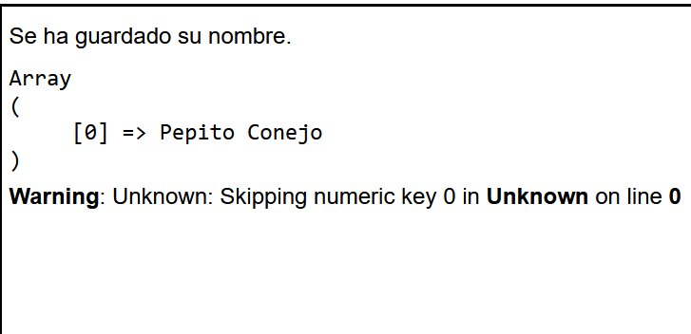
Los nombres de los primeros índices de la matriz $_SESSION tienen que cumplir las mismas reglas que los nombres de las variables, es decir, que el primer carácter debe ser una letra o un guion bajo (_). En particular, no deben ser números ni contener caracteres no alfanuméricos.
<?php
session_start();
// Este código es incorrecto, ya que PHP no puede crear un índice numérico
// en $_SESSION. Aunque en la ejecución de este programa $_SESSION contiene
// el elemento con índice numérico, y por eso se muestra en la pantalla, la
// sesión se destruye al finalizar la página y no estará disponible para
// otras páginas.
$_SESSION[0] = "Pepito Conejo";
print "<p>Se ha guardado su nombre.</p>\n";
print "<pre>"; print_r($_SESSION); print "</pre>\n";
El mensaje de error se produce al finalizar la página, cuando PHP intenta guardar los datos de sesión. Este limitación tiene su origen en el serializador empleado habitualmente por PHP. PHP dispone de otro serializador que no tiene esta limitación. Para utilizarlo debería configurarse la directiva de configuración session.serialize_handler con el valor php_serialize en vez de el valor habitual php

Slide 27
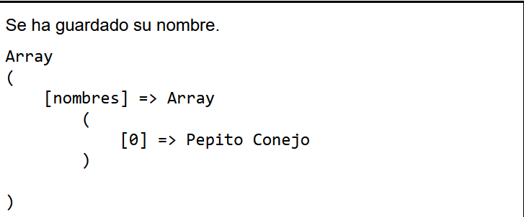
La matriz $_SESSION puede tener más de una dimensión y en ese caso los segundos índices ya no tiene la limitación de no poder ser números.
<?php
session_start();
// Este código es correcto, ya que el primer índice no es numérico
$_SESSION["nombres"][0] = "Pepito Conejo";
print "<p>Se ha guardado su nombre.</p>\n";
print "<pre>"; print_r($_SESSION); print "</pre>\n";

Slide 28
Cerrar la sesión
Cerrar una sesión es destruir la matriz $_SESSION y el identificador de la sesión.
Las sesiones se pueden cerrar de varias maneras:
El usuario puede cerrar la sesión simplemente cerrando el navegador (no basta con cerrar las pestañas).
Un programa puede cerrar la sesión mediante la función session_destroy().
En general, las cookies tienen una duración establecida en la directiva session.cookie_lifetime (y el servidor puede borrar la información cuando ha pasado el tiempo indicado en segundos en la directiva session.gc_maxlifetime), pero la duración de una sesión en particular puede establecerse en el momento de su creación mediante la función session_set_cookie_params() (tiempo que se puede modificar posteriormente).
Cuando se destruye una sesión, el programa que ha destruido la sesión sigue teniendo acceso a los valores de $_SESSION creados antes de la destrucción de la sesión, pero las páginas siguientes no. Si se ejecuta el primero de los ejemplos siguientes y después el segundo, se obtienen los resultados indicados:

Slide 29
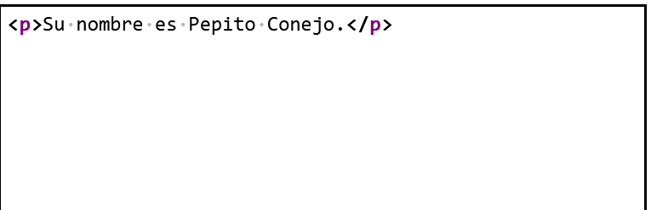
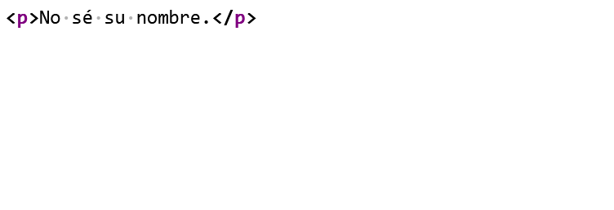
<?php
session_start();
$_SESSION["nombre"] = "Pepito Conejo";
session_destroy();
if (isset($_SESSION["nombre"])) {
print "<p>Su nombre es $_SESSION[nombre].</p>\n";
} else {
print "<p>No sé su nombre.</p>\n";
}
<?php
session_start();
if (isset($_SESSION["nombre"])) {
print "<p>Su nombre es $_SESSION[nombre].</p>\n";
} else {
print "<p>No sé su nombre.</p>\n";
}

Slide 30
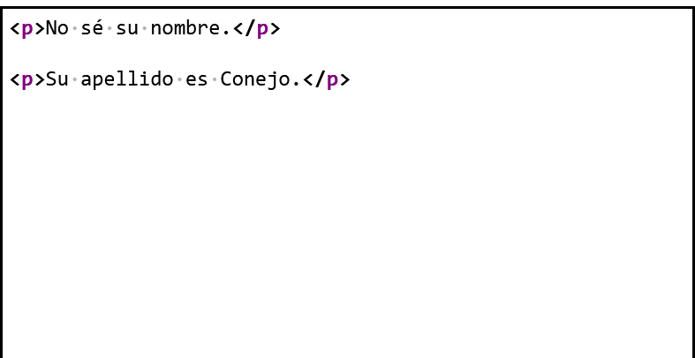
Tras destruir una sesión, una página puede volver a unirse a una sesión.
<?php
session_start();
$_SESSION["nombre"] = "Pepito";
session_destroy();
session_start();
$_SESSION["apellido"] = "Conejo";
header("Location:pagina-2.php");
<?php
session_start();
if (isset($_SESSION["nombre"])) {
print "<p>Su nombre es $_SESSION[nombre].</p>\n";
} else {
print "<p>No sé su nombre.</p>\n";
}
if (isset($_SESSION["apellido"])) {
print "<p>Su apellido es $_SESSION[apellido].</p>\n";
} else {
print "<p>No sé su apellido.</p>\n";
}

Slide 31
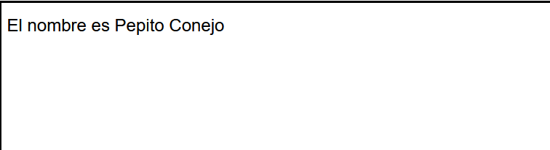
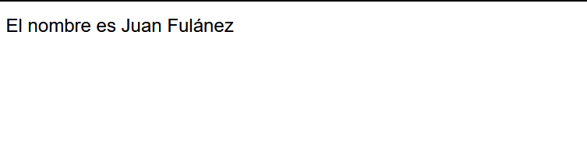
Nombre de sesión
Cuando el navegador se conecta a un servidor, la sesión es única, es decir, todas las páginas del mismo dominio compartirán la misma matriz $_SESSION. La función session_name() permite establecer un nombre de sesión específico, de manera que todas las páginas que declaren el mismo nombre de sesión accederán a la misma matriz $_SESSION.En el ejemplo siguiente, los dos primeros programas crean la misma variable en $_SESSION, pero como se ha utilizado la función session_name() con nombres diferentes, realmente lo hacen en matrices $_SESSION distintas.
<?php
session_name("ejemplo1");
session_start();
$_SESSION["nombre"] = "Pepito Conejo";
print "<p>El nombre es $_SESSION[nombre]</p>";
<?php
session_name("ejemplo2");
session_start();
$_SESSION["nombre"] = "Juan Fulánez";
print "<p>El nombre es $_SESSION[nombre]</p>";

Slide 32
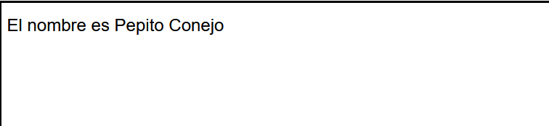
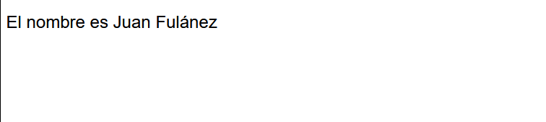
Los dos programas siguientes acceden después a las matrices $_SESSION, pero cada uno accede a la matriz correspondiente al nombre de sesión.
<?php
session_name("ejemplo1");
session_start();
print "<p>El nombre es $_SESSION[nombre]</p>";
<?php
session_name("ejemplo2");
session_start();
print "<p>El nombre es $_SESSION[nombre]</p>";
El nombre de sesión distingue entre minúsculas y mayúsculas, es decir, dos sesiones con el mismo nombre, pero uno en minúsculas y otro en mayúsculas, son dos sesiones distintas.
El nombre de la sesión no puede contener únicamente números, ni tampoco puede contener los caracteres espacio ( ), punto (.), ampersand (&), más (+), corchete izquierdo ([) ni almohadilla (#).

Slide 33
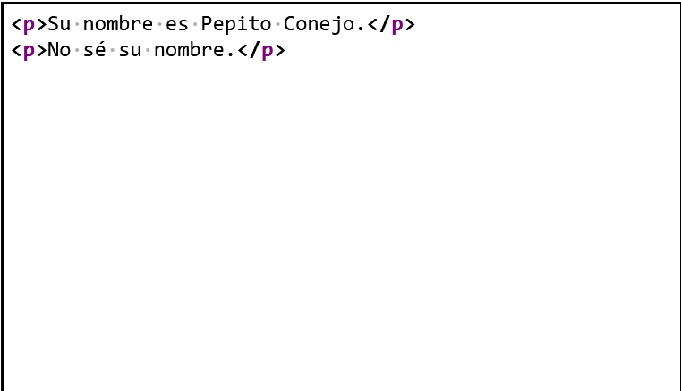
Borrar elementos de la sesión
Los valores de $_SESSION se borran como en cualquier otra matriz mediante la función unset().
<?php
session_start();
$_SESSION["nombre"] = "Pepito Conejo";
print "<p>Su nombre es $_SESSION[nombre].</p>\n";
unset($_SESSION["nombre"]);
if (isset($_SESSION["nombre"])) {
print "<p>Su nombre es $_SESSION[nombre].</p>\n";
} else {
print "<p>No sé su nombre.</p>\n";
}

Slide 34

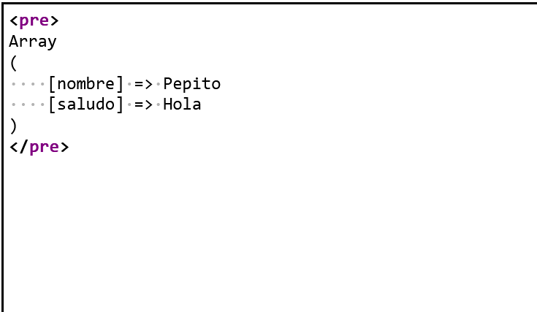
Para borrar todos los valores de $_SESSION se pueden borrar uno a uno o utilizar la función session_unset(), pero normalmente no se debe utilizar unset():
unset($_SESSION) impide que el resto de la página escriba o lea valores en $_SESSION, pero la sesión conserva los valores, por lo que otras páginas seguirían viendo esos valores.
<?php
session_start();
$_SESSION["nombre"] = "Pepito";
unset($_SESSION);
$_SESSION["apellidos"] = "Conejo";
header("Location:pagina-2.php");
<?php
session_start();
$_SESSION["saludo"] = "Hola";
print "<pre>\n";
print_r ($_SESSION);
print "</pre>\n";

Slide 35
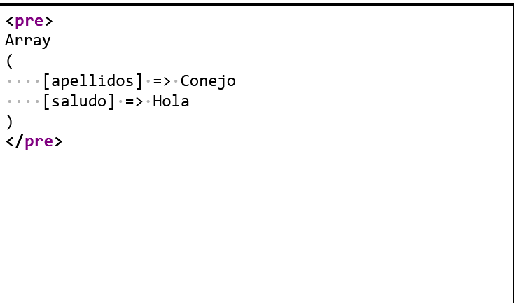

la función session_unset() borra todos los valores pero permite que el resto de la página (y otras páginas) escriba o lea valores en $_SESSION.
<?php
session_start();
$_SESSION["nombre"] = "Pepito";
session_unset();
$_SESSION["apellidos"] = "Conejo";
header("Location:pagina-2.php");
<?php
session_start();
$_SESSION["saludo"] = "Hola";
print "<pre>\n";
print_r ($_SESSION);
print "</pre>\n";

Slide 36
Implementación de las sesiones
Al crear una sesión, el servidor asigna un identificador al usuario. Este identificador se guarda en el ordenador del cliente en forma de cookie, mientras que en el servidor se guarda un fichero con los valores de las variables de sesión. Cada vez que el cliente solicita una página al servidor, le envía la cookie que contiene el identificador y así el servidor puede recuperar los valores de la variable de sesión para utilizarlos al ejecutar la página.
De esta manera, el ordenador cliente no tiene acceso a los valores almacenados en la sesión.

Slide 37
La página siguiente crea una variable de sesión
<?php
session_name("prueba");
session_start();
$_SESSION["nombre"] = "Barto";
print "<h1>Prueba de sesión</h1>\n";
Al ejecutar la páginas, en el ordenador cliente se crea una cookie, como puede comprobarse con las herramientas de desarrollador web del navegador. En Firefox las cookies se pueden consultar en la pestaña Almacenamiento > Cookies. En Google Chrome las cookies se pueden consultar en la pestaña Aplicación > Almacenamiento > Cookies.

Slide 38
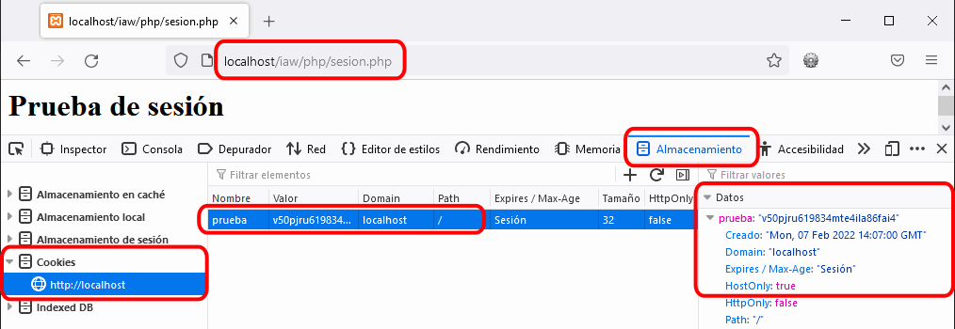
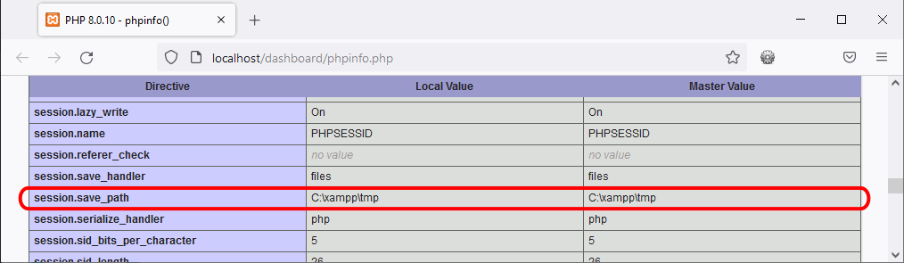
En el servidor se guarda la información de las sesiones en ficheros en directorios cuya ubicación se puede establecer con la directiva de PHP session.save_path o modificar en una página con la función sesion_save_path().

Slide 39
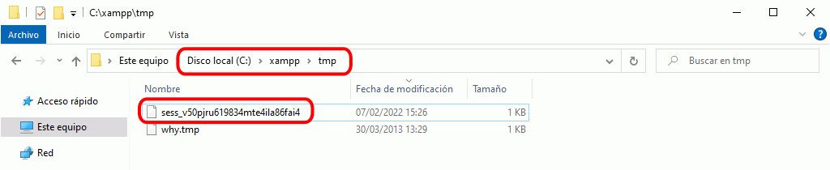
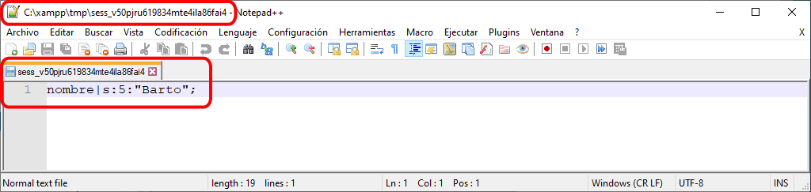
En ese directorio podemos encontrar ficheros de texto plano que incluyen en su nombre el identificador de la sesión.
El fichero contiene los nombres y valores de las variables de sesión:

